Slide 1


Alma, Corazón y Vida
LOS PANCHOS
José Luis

Slide 2


Slide 3




Slide 4
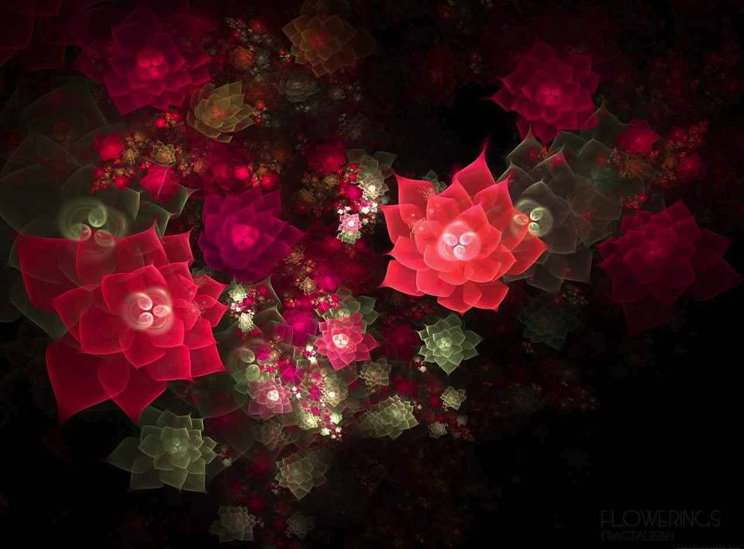


Slide 5



Slide 6



Slide 7



Slide 8



Slide 9



And all that I so want to give you
it's only a heart beat away

Slide 10




Slide 11


Slide 12


Slide 13

Miles and miles of empty space in between us
A telephone can't take the place of your smile

Slide 14


Slide 15


Slide 16


Slide 17



Slide 18
It's not easy when the road is your driver
Honey that's a heavy load that we bear

Slide 20


Slide 21
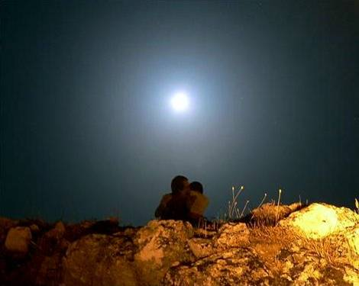


Slide 22


Slide 23




Slide 24


Slide 25
UN FUERTE ABRAZO
QUE TENGAS UN
BUEN DIA
José Luis

Slide 26




Accede a la sección que desees desde aquí:
PPS Exclusivos
Dedicatorias | Fechas Especiales | Graciosos | Historia y arte | Lugares | Musicales
Naturaleza y Ciencias | Política | Reflexión | Religiosos | Románticos | Salud
Si deseas recibir pps periódicamente en tu correo electrónico subscríbete aquí:

